Slide 1
Wykład 2. Struktury organizacyjne
1. Pojęcie i rodzaje organizacji 2. Model organizacji – definicja, przegląd 3. Podstawowe składniki struktury organizacyjnej (jednostka, komórka, stanowisko organizacyjne) 4. Funkcje struktury organizacyjnej 5. Zasady i czynniki kształtowania struktury organizacyjnej 6. Przegląd współczesnych standardowych rozwiązań strukturalnych 7. Kierunki zmian rozwiązań strukturalnych w kontekście gospodarki opartej na wiedzy

Slide 2
Pojęcie organizacji
System złożony z ludzi i zasobów techniczno-materiałowych, których współdziałanie jest charakteryzowane przez:
istnienie celów systemu,
zgodność pomiędzy strukturą i funkcjami systemu,
wzajemną zależność systemu i otoczenia,
wzajemne warunkowanie się elementów systemu,
autonomię - możliwość decydowania.

Slide 3
INTERPRETACJA POJĘCIA ORGANIZACJA
Dla porównania inne, przykładowe i w większości zbliżone definicje pojęcia organizacji według innych autorów:
1. Zespół ludzi zaangażowanych w systematyczne wytwarzanie określonych dóbr lub realizację wspólnych działań [R. J. Aldag i T. M. Stearns 1987, s. 9].
2. Formalna, planowo koordynowana struktura, obejmująca dwie osoby lub więcej, zmierzająca do osiągnięcia wspólnego celu [S. P. Robbins 1998].
3. Formalna struktura, poprzez którą ludzie realizują swoje działania dla osiągnięcia celów [L. J. Mullins1992, s. 3].

Slide 4
Rodzaje organizacji według M. Bielskiego [1997]
organizacje gospodarcze, których podstawę działania stanowi zasada ekonomiczności (służące osiąganiu zysku),
organizacje niekomercyjne służące zaspokojeniu niematerialnych potrzeb społeczeństwa, np. potrzeb edukacyjnych, w zakresie ochrony zdrowia,
organizacje administracyjne, militarne i policyjne,
organizacje społeczne: partie polityczne, stowarzyszenia, związki zawodowe,
organizacje religijne

Slide 5
INTERPRETACJA POJĘCIA ORGANIZACJA według J. Zieleniewskiego
Znaczenie rzeczowe – taka całość, złożona z ludzi i zasobów techniczno – materiałowych, której można przypisać pozytywną cechę;
Znaczenie atrybutowe – szczególny rodzaj stosunków części do siebie i do złożonej z nich całości, który polega na tym, iż części współprzyczyniają się do powodzenia całości;
Znaczenie czynnościowe, czyli proces organizowania, który polega na takim przekształcaniu wzajemnego stosunku części do siebie i do złożonej z nich całości, aby części te w możliwie wysokim stopniu przyczyniały się do powodzenia całości.

Slide 6
INTERPRETACJA POJĘCIA ORGANIZACJA
Wymiary, tworzące kompleksowy opis organizacji:
Ekonomiczny – wyrażający się porównywaniem – z różnych punktów widzenia (całościowo, cząstkowo - dla poszczególnych projektów, procesów, jednostek itp.) - efektów realizacji działań do niezbędnych nakładów poniesionych na ich uzyskanie.
Organizacyjny – odzwierciedlony w strukturze organizacyjnej, skonkretyzowanej poprzez cele i zadania, elementy organizacji, zakresy ich działania, mechanizmy koordynacji, zależności funkcjonalne i hierarchiczne oraz rozmieszczenie uprawnień decyzyjnych.
Personalny – obejmujący poszczególne funkcje zarządzania zasobami ludzkimi, tj. planowanie zatrudnienia, dobór i rekrutację pracowników, ich ocenianie, motywowanie i rozwój, przywództwo, derekrutację personelu i kształtowanie stosunków pracy.

Slide 7
INTERPRETACJA POJĘCIA ORGANIZACJA
Wymiary, tworzące kompleksowy opis organizacji:
Informacyjny – zarządzanie informacjami i systemy informacyjne zarządzania realizujące procesy pozyskiwania, generowania, porządkowania, przetwarzania, wymiany i dostarczania informacji, głównie dla celów podejmowania decyzji.
Operacyjny (w szczególności techniczno-produkcyjny) – obejmujący procesy niezbędne do zrealizowania podstawowych celów organizacji, wyrażających się wytwarzaniem produktów (świadczeniem usług), w tym procesy: główny (technologiczny) i pomocnicze (obsługowe), np. zaopatrzeniowe, logistyczne, remontowe itp.

Slide 8
Model organizacji
Słowo model pochodzi z łac. modus – co znaczy: miara, norma, wzór, sposób.
Pierwotne znaczenie tego słowa wiązało się z architekturą i oznaczało wzór danego przedmiotu wykonany w mniejszych rozmiarach z materiałów zastępczych.
Podstawową relacją zachodzącą między oryginałem a modelem jest relacja podobieństwa.
Model to przedmiot złożony (także abstrakcyjny) odwzorowujący dla celów poznawczych lub praktycznych bardziej od niego złożony istniejący albo projektowany fragment rzeczywistości [T. Pszczołowski 1978, s. 119].
Dla R. L. Ackoffa modele są przedstawieniami stanów, przedmiotów lub zdarzeń, które uwzględniają tylko te własności rzeczywistości, które są w danym przypadku istotne.

Slide 9
Model organizacji
Model organizacji jest jej uproszczonym obrazem przedstawiającym podstawowe, istotne właściwości (cechy).
Modele organizacji pokazują oraz opisują konkretne jak i abstrakcyjne jej podsystemy, a także pokazują relacje między nimi.
Modele stanowią narzędzie poznania istoty organizacji [B. Kożuch, 2007, s. 88].

Slide 10
Model organizacji
Literatura przedmiotu wyróżnia następujące graficzno-opisowe modele organizacji:
czteroczłonowy H. Leavitta,
H. Mintzberga,
F. Kasta i J. E. Rosenzweiga,
7's Th. J. Petersa i R. H. Watermana,
G. Morgana

Slide 11
Ogólny model organizacji H. J. Leavitta

Slide 12
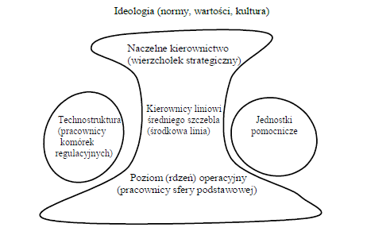
Model organizacji H. Mintzberga

Slide 13
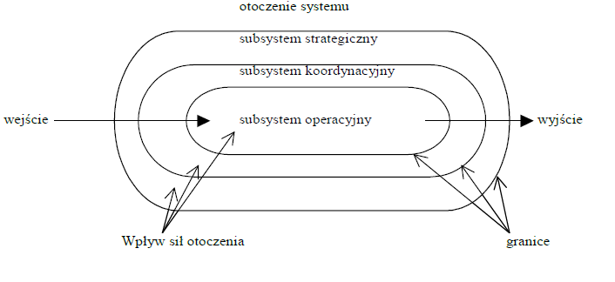
Model organizacji F. Kasta i J. E. Rosenzweiga

Slide 14
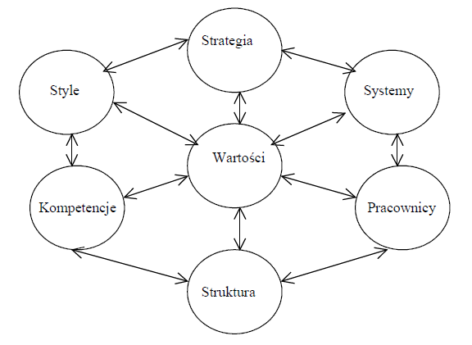
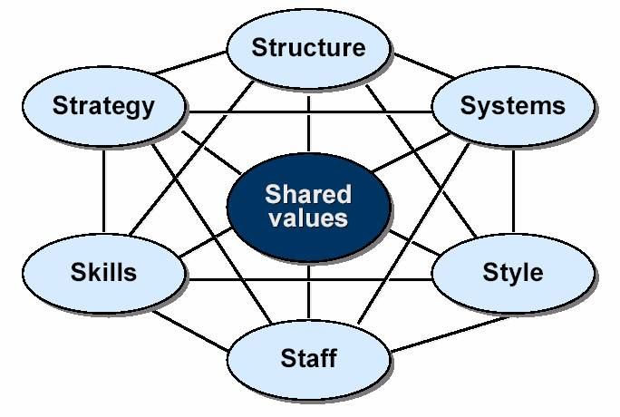
Model „7 S” organizacji Th. J. Petersa i R. H. Watermana

Slide 15
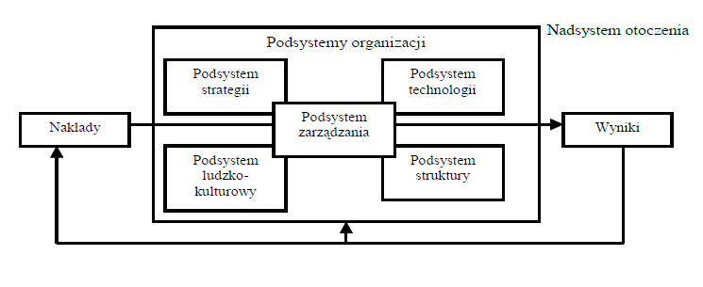
Systemowy model organizacji G. Morgana

Slide 16
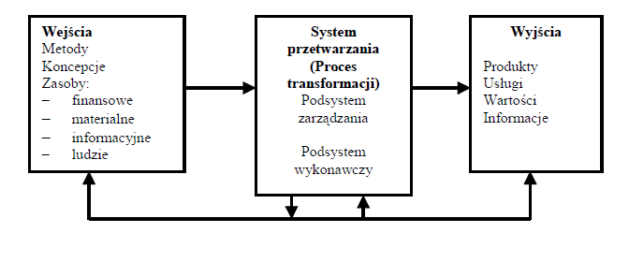
Model organizacji jako systemu otwartego

Slide 17
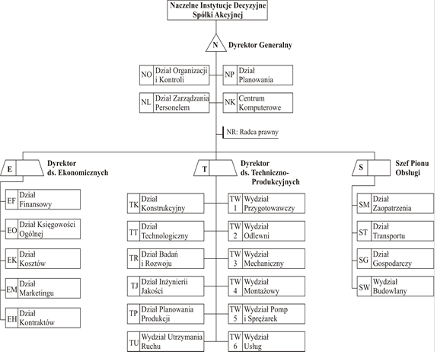
Konfiguracja struktury organizacyjnej przedsiębiorstwa przemysłowego

Slide 18
Pojęcie struktury
Termin struktura pochodzi od łacińskiego słowa structura i oznacza budowę, rozumianą jako rozmieszczenie elementów oraz zbiór określonych relacji zachodzących między elementami przedmiotu złożonego (systemu) bez uwzględniania jakości tych elementów, czyli tego czym są te elementy.
Struktura organizacyjna to ogół zależności hierarchicznych i funkcjonalnych występujących pomiędzy stanowiskami i komórkami organizacyjnymi, zgrupowanymi w jednostki organizacyjne, przyczyniający się do realizacji założonych celów organizacji.

Slide 19
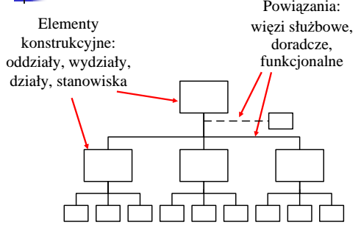
Elementy struktury organizacyjnej
Stanowisko organizacyjne
Komórka organizacyjna
Jednostka organizacyjna

Slide 20
Pojęcie stanowiska
Stanowisko pracy jest najmniejszym, niepodzielnym elementem organizacji, w którym odbywa się proces pracy, wyróżniający się zarówno statycznym układem elementów, jak i dynamiką pracy ludzkiej, funkcjonowaniem maszyn i urządzeń oraz oddziaływaniem czynników otoczenia.
Cechy stanowiska pracy:
funkcje i wynikające z nich obowiązki uprawnienia i odpowiedzialność,
wyposażenie,
relacje zależności względem pozostałych stanowisk organizacyjnych (zależności hierarchiczne i funkcjonalne):
zależności hierarchiczne - wynikające z podziału władzy, tworzące klasę zależności decyzyjnych. Dzielą się na zależności: rozkazodawcze i regulacyjne (klasa zależności pionowych, służbowych).
zależności funkcjonalne - wynikające z podziału funkcji (zadań) systemu między wykonawcami. Dzielą się na: informacyjne, operacyjne i doradcze. Jest to klasa zależności poziomych (kooperacyjnych).

Slide 21
Komórka organizacyjna
Przez komórkę organizacyjną rozumie się grupę lub zespół stanowisk organizacyjnych, które:
realizują stałe wyróżnione funkcje,
jako całość znajdują się w zależności od innych systemów składowych,
wyposażone są w aparaturę, nie zawsze będącą sumą wyposażenia elementów składowych stanowisk organizacyjnych,
są zarządzane przez jedno- lub wieloosobowy człon kierowniczy, posiadający określony zakres zadań, odpowiedzialności i kompetencji.

Slide 22
Jednostka organizacyjna
Przez jednostkę organizacyjną określa się grupę, zespół komórek lub stanowisk organizacyjnych o cechach takich jak w komórkach organizacyjnych.
Rodzaje jednostek:
piony (departamenty),
-dywizje (filie, oddziały)

Slide 23
Departamentyzacja
Departamentyzacja wykazuje tendencję do przegrupowania pod względem funkcyjnym jednostek organizacyjnych, jakimi są działy w większe jednostki.
Organizuje się piony mające złożoną i zwartą wewnętrzną strukturę, o dużej liczebności pracowników.
Rozwiązanie to ma przeciwdziałać rozproszeniu funkcji, a równocześnie sprzyjać tworzeniu dużych i silnych ośrodków decyzyjnych.

Slide 25
Struktura organizacyjna pionów scalonych przedsiębiorstwa przemysłowego

Slide 26
Dywizjonalizacja
Dywizjonalizacja opiera się na przedmiotowym kryterium specjalizacji jednostek organizacyjnych.
Struktury dywizjonalne są charakterystyczne np. dla przedsiębiorstw wielozakładowych lub tzw. koncernów poziomych, w których ma miejsce specjalizowanie się poszczególnych zakładów w wytwarzaniu określonego rodzaju produktów finalnych.

Slide 27
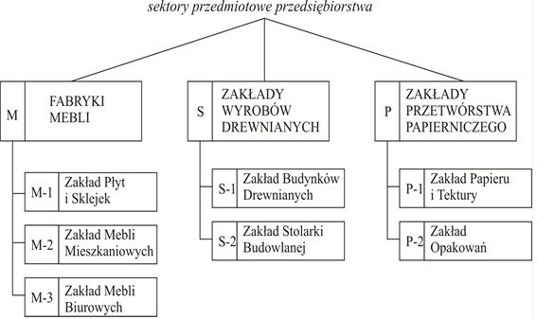
Przykład dywizjonalizacji w strukturze organizacyjnej

Slide 28
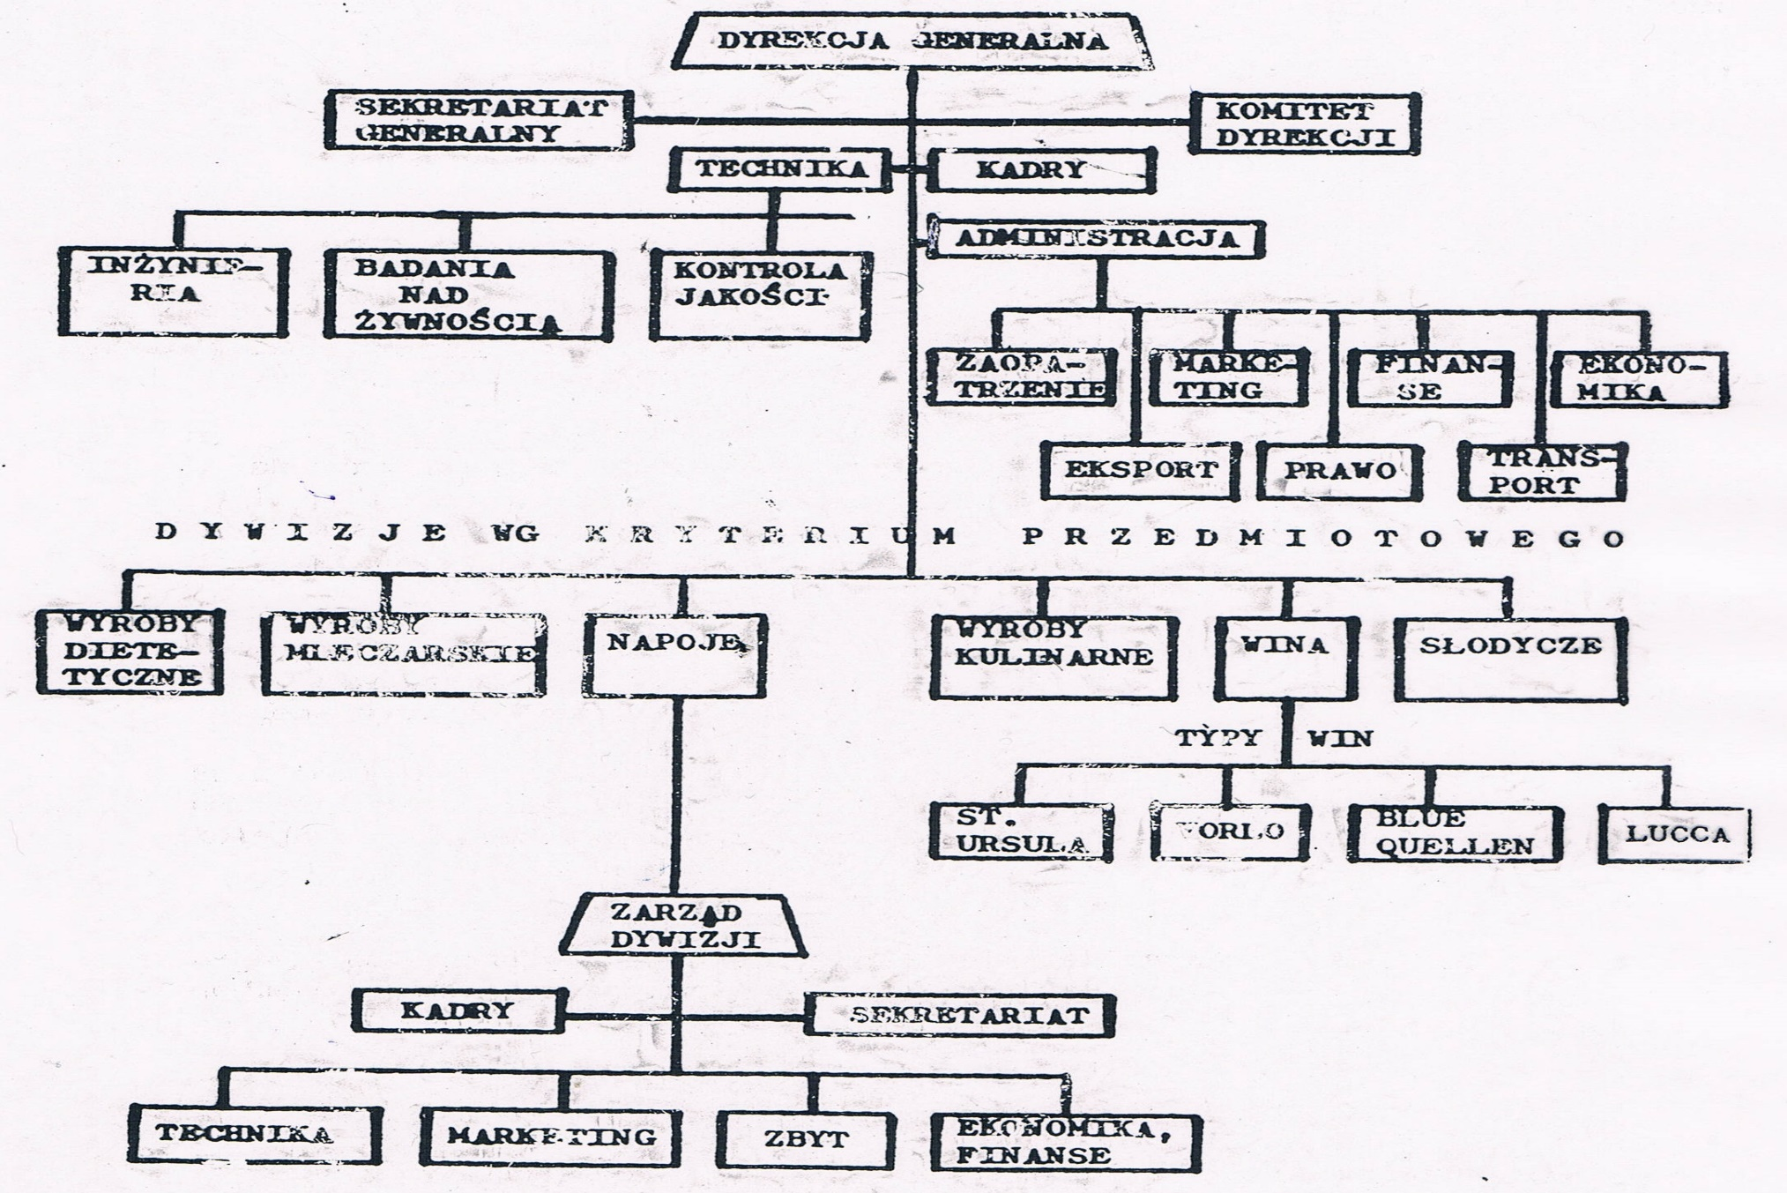
Struktura organizacyjna Nestle

Slide 29
Zasady budowy struktury organizacyjnej
1. Zasada celowości – jasne określenie celu całej organizacji umożliwia prawidłowe określenie celów poszczególnych jej części: jednostek, komórek, stanowisk.
2. Zasada podziału celu ogólnego i łączenia celów cząstkowych w cel ogólny – przydzielenie konkretnych celów do stanowisk umożliwia ich prawidłowe grupowanie i tworzenie komórek, jednostek, by ostatecznie stworzyć konstrukcję całej organizacji sprzyjającą realizacji celu ogólnego.
3. Zasada specjalizacji – przy grupowaniu komórek organizacyjnych w jednostki winna być przestrzegana zasada jednorodności zadań, jakie przydzielono komórkom w ramach podziału celu ogólnego.
Kryteriami grupowania są:
podobieństwo realizowanych funkcji (departamentyzacja) lub
podobieństwo przedmiotu pracy (dyzwizjonalizacja).

Slide 30
Zasady budowy struktury organizacyjnej
4. Zasada równowagi zadań, uprawnień i odpowiedzialności – gwarantuje równowagę między zakresem przydzielonych uprawnień i nałożonej odpowiedzialności.
5. Zasada jednoosobowego kierownictwa – gwarantuje jasność sytuacji decyzyjnych i eliminację sprzeczności poleceń docierających do wykonawcy od różnych przełożonych.
6. Zasada ustalania racjonalnych granic nadzoru – chodzi tu o rozpiętość kierowania, czyli liczbę bezpośrednich podwładnych danego kierownika oraz zasięg kierowania, tj. Liczbę wszystkich podwładnych podporządkowanych bezpośrednio i pośrednio jednemu kierownikowi.

Slide 31
Struktury smukłe i płaskie
Biorąc pod uwagę liczbę szczebli w strukturze, związaną z nią rozpiętość kierowania i wielkość komórek organizacyjnych określamy dwa modelowe, przeciwstawne sobie typy struktur:
1) struktura smukła – istnieje w niej relatywnie wiele szczebli, komórki organizacyjne są niewielkich rozmiarów, mała jest także rozpiętość kierowania na poszczególnych poziomach.
2) struktura płaska – jest w niej niewiele szczebli zarządzania, komórki organizacyjne są stosunkowo duże, podobnie jak rozpiętość kierowania. Ograniczona jest możliwość osobistej, bieżącej kontroli i nadzoru kierownika.

Slide 32
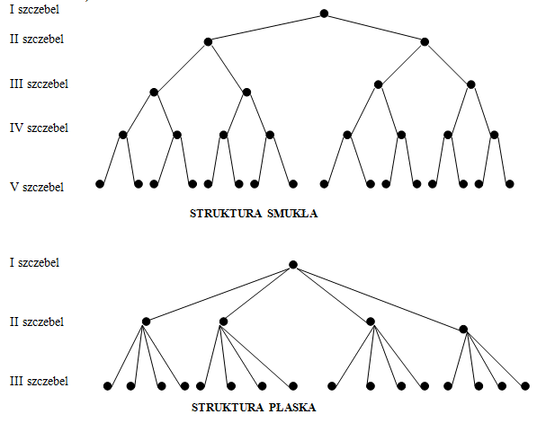
Struktura smukła i struktura płaska

Slide 33
Zalety i wady struktury smukłej
Zalety:
stworzenie możliwości bieżącej i wnikliwej kontroli pracy podwładnych przez ich kierownika;
zapewnienie warunków bezpośredniego oddziaływania kierownika na pracowników w procesie pracy przez wydawanie poleceń, instruowanie, konsultowanie;
stworzenie drogi awansu pionowego.
Wady:
długi przepływ informacji od najwyższych do najniższych szczebli organizacji i odwrotnie;
duże prawdopodobieństwo pojawienia się błędów w procesach informacyjno-decyzyjnych, wynikających m.in. ze zniekształcenia i opóźnienia informacji.

Slide 34
Wymiary struktury organizacyjnej według tzw. Szkoły Astońskiej
1. Konfiguracji - określa kształt struktury organizacyjnej, usytuowanie oraz liczbę i rodzaj jednostek organizacyjnych i szczebli zarzadzania (odwzorowanie - schemat organizacyjny);
2. Centralizacji – dotyczy rozmieszczenia uprawnień decyzyjnych na najwyższym szczeblu zarządzania (przeciwieństwo - decentralizacja);
3. Specjalizacji - dotyczy dokonywania podziału pracy pomiędzy wewnętrzne elementy organizacji: stanowiska, komórki i jednostki organizacyjne;
4. Standaryzacji – tworzenie jednolitych norm zachowań, przebiegu działań, ujednoliconych sposobów postępowania;
5. Formalizacji – oznacza zapis celów organizacji, jej budowy i obowiązujących reguł (zasady, metody, procedury) w postaci dokumentacji organizacyjnej.

Slide 35
Wymiary struktury organizacyjnej

Slide 36
Formalizacja struktury organizacyjnej
Dokumenty organizacyjne to:
Statut.
Regulamin organizacyjny.
Schemat organizacyjny.
Księga służb:
- karty stanowisk pracy (dla stanowisk kierowniczych, samodzielnych, nierobotniczych)
- plan etatów – wykaz wszystkich stanowisk pracy z podziałem pomiędzy główne komórki organizacyjne.

